Slide 1
Freshdesk Demo

Slide 2
戴博斯科技
About Freshworks
Freshdesk
Omnichannel
Versions
Q&A

Slide 3
戴博斯科技
開源與商業軟體整合的專家

Slide 4
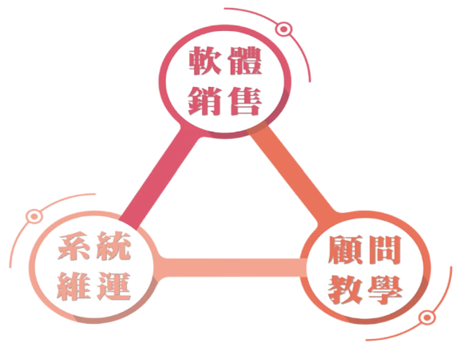
我們的服務

Slide 5
我們的客戶

Slide 6
About Freshworks

Slide 7
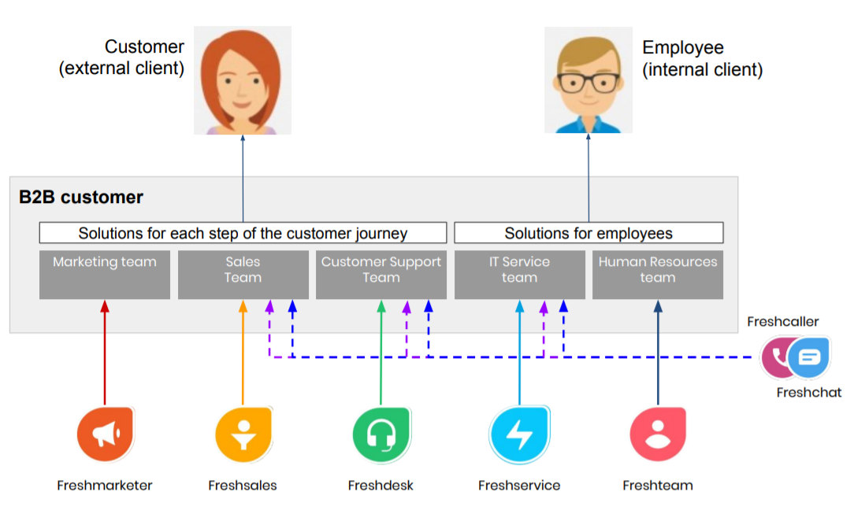
How Freshworks work
顧客
員工
行銷團隊
業務團隊
客戶支援團隊
資訊團隊
人力資源團隊
Freshcaller
Freshchat
Freshworks CRM
Freshworks CRM
Freshdesk
Freshservice
Freshteam

Slide 8
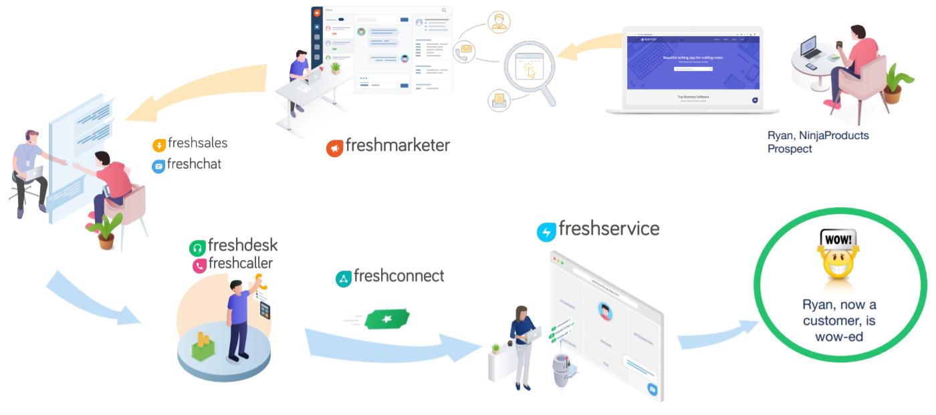
Freshworks目標透過整合所有Freshworks產品設計出最佳的顧客服務流程，讓你抓住每一位顧客，提高每一位顧客的終身價值

Slide 9
Freshdesk

Slide 10
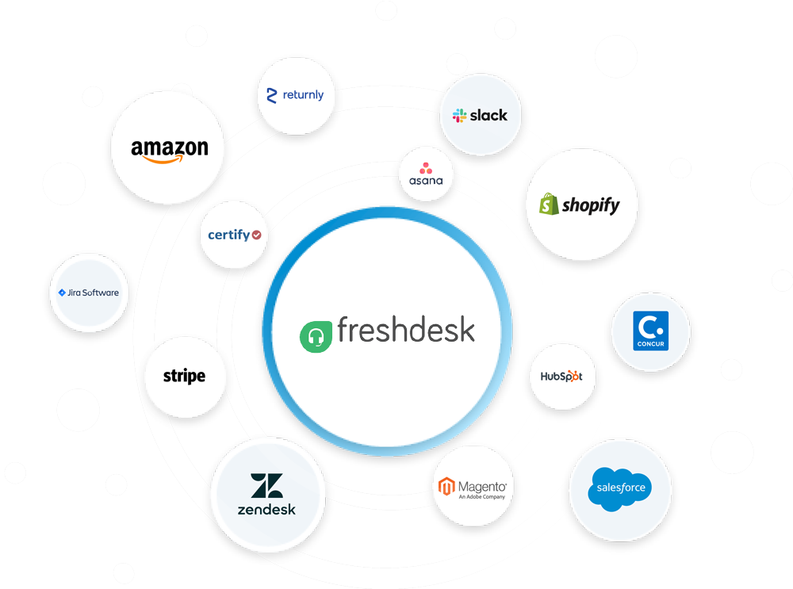

Slide 11
Customer
Agent
Admin

Slide 12
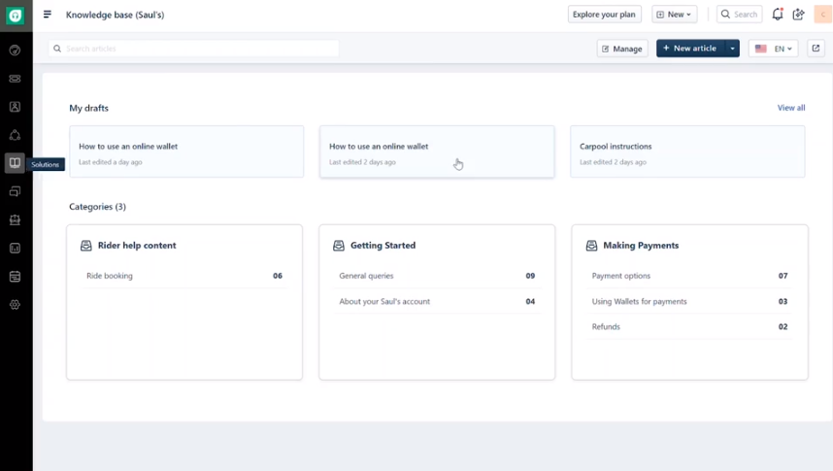
1
2
Customer
知識庫
論壇
知識庫
常見問題分類
可將電子郵件轉成知識庫
文章數據分析

Slide 13
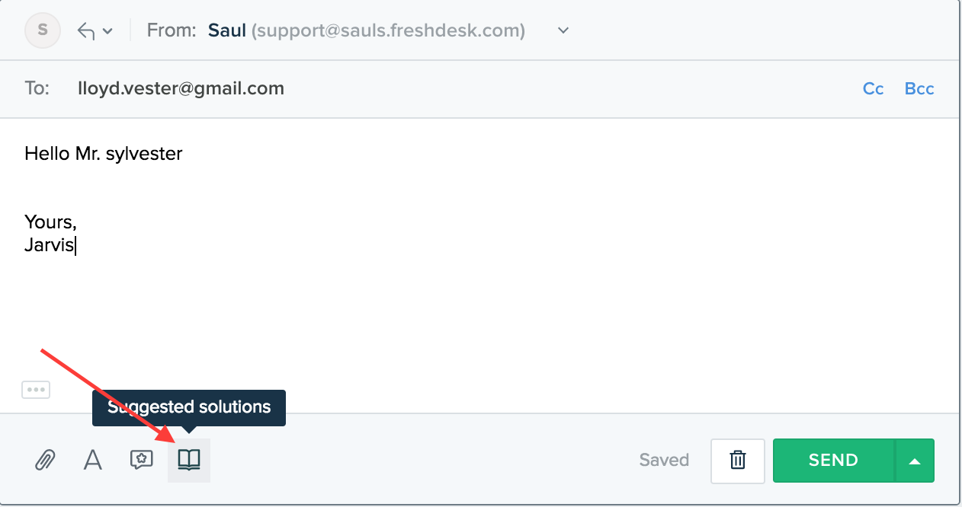
1
2
Customer
知識庫
論壇
自動建議解決方案
為客戶提供相關解決方案，
幫您的客服專員和客戶節省時間

Slide 14
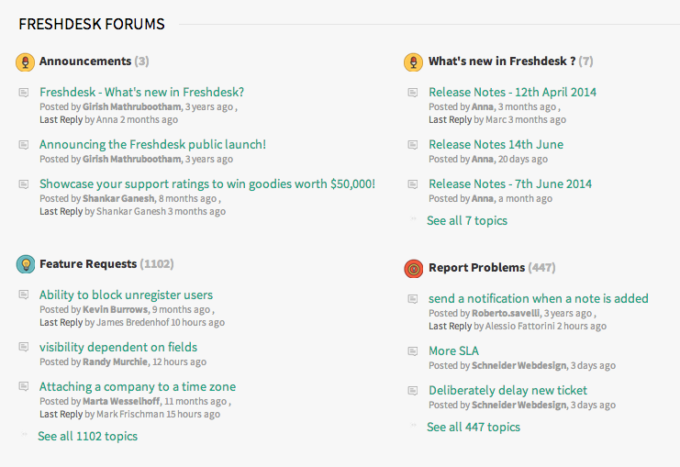
1
2
Customer
知識庫
論壇
論壇建立
收集客戶反饋，
同時建立客戶自助服務體驗

Slide 15
1
2
Customer
知識庫
論壇
論壇內容審核
設定內容審核工作流程
以確保違規的文章不會被及時發佈

Slide 16
1
2
Customer
知識庫
論壇
論壇主題連結至工單
把社群內提出的重大問題轉換為工單，
使必要的問題得到重視

Slide 17
Agent

Slide 18
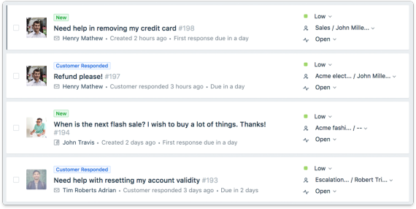
1
2
3
Agent
團隊收件匣
工單分派
SLA 協定
團隊收件匣
使用同一個收件匣追蹤與管理從多方平台傳入的支援工單

Slide 19
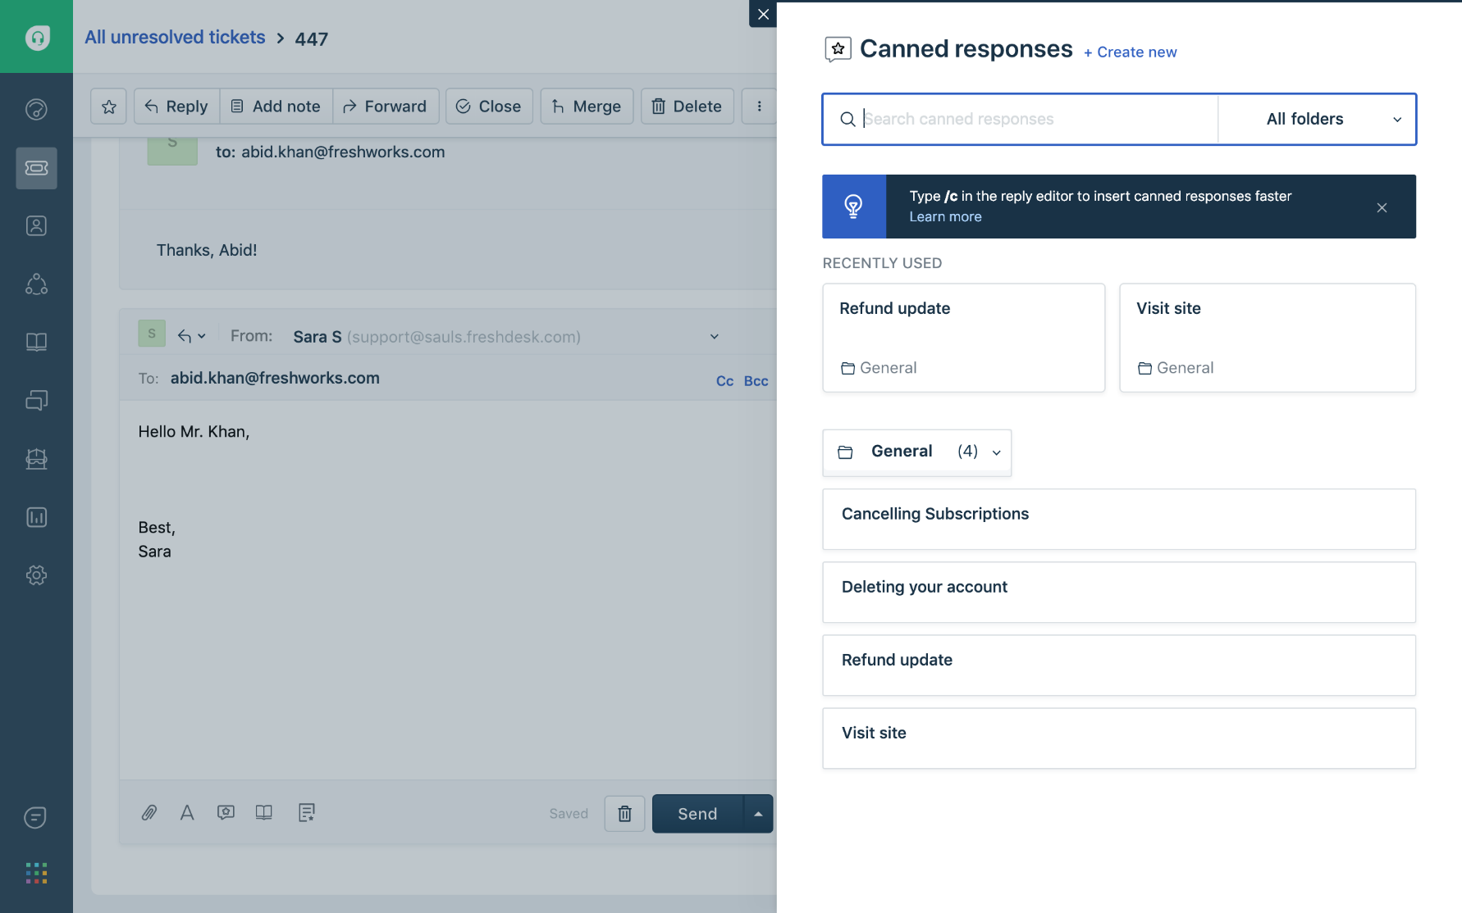
1
2
3
Agent
團隊收件匣
工單分派
SLA 協定
預設回應
針對常見的客戶需求建立預設回應，
以提供客戶一致、標準化的回覆

Slide 20
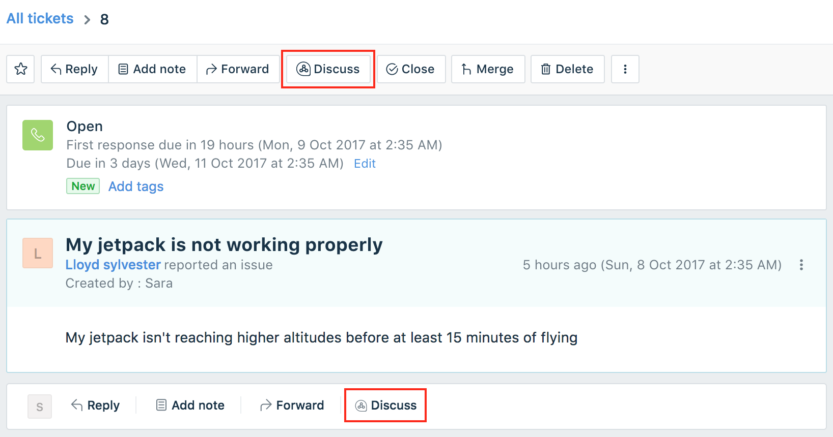
1
2
3
Agent
團隊收件匣
工單分派
SLA 協定
團隊群聊
遇到較特殊或需要向主管請示的案件，與團隊內部成員討論找出最好的解決方法

Slide 21
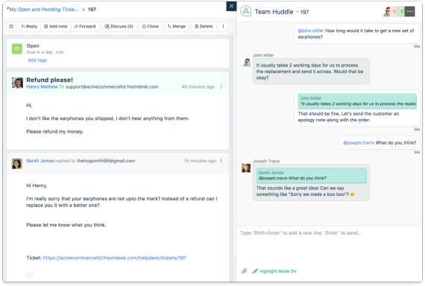
1
2
3
Agent
團隊收件匣
工單分派
SLA 協定
團隊群聊
@mention 成員或群組，即可請團隊協助處理案件，無需切換至其他工具，加快團隊討論時間

Slide 22
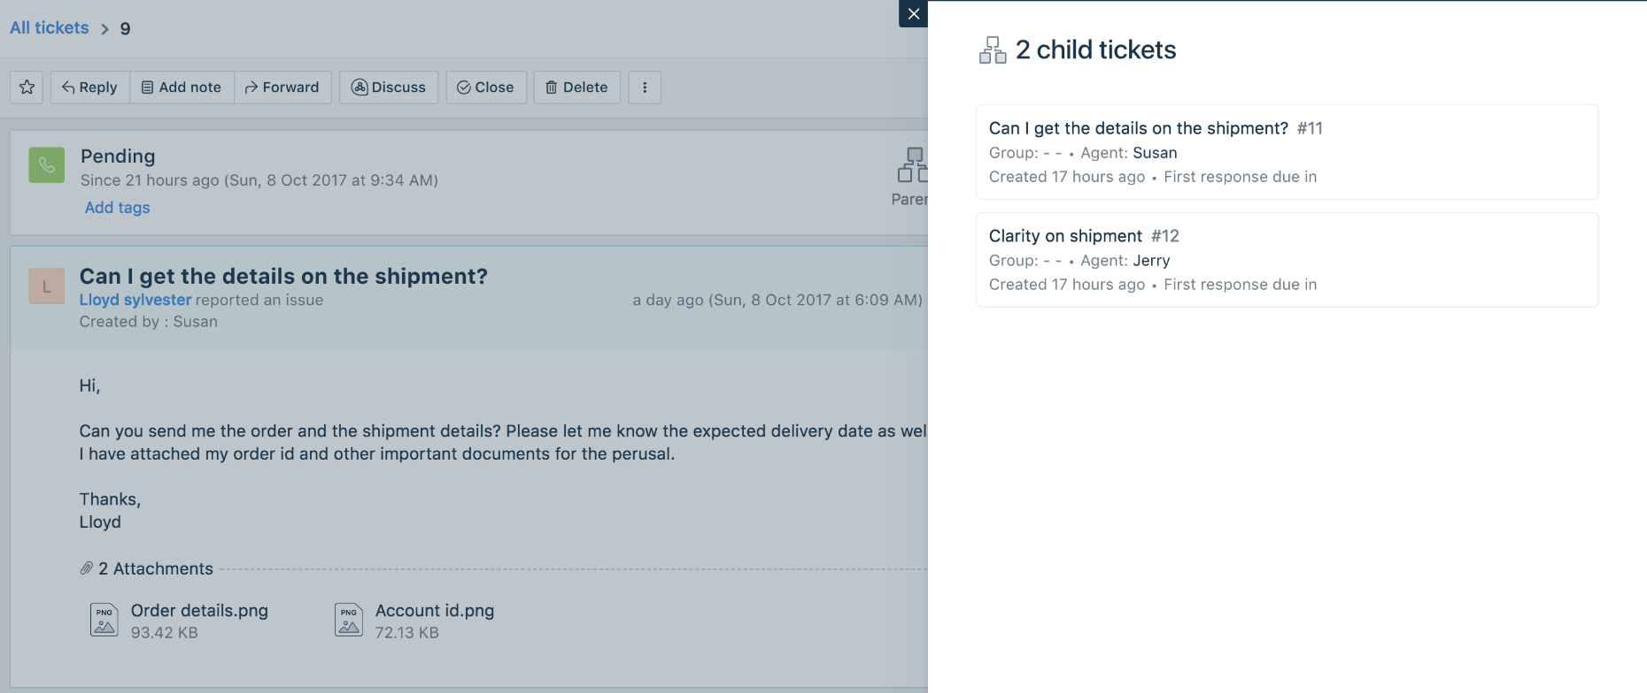
1
2
3
Agent
團隊收件匣
工單分派
SLA 協定
子母工單
將任務拆分為子工單，分配給不同專員或部門做處理，加快解決時間

Slide 23
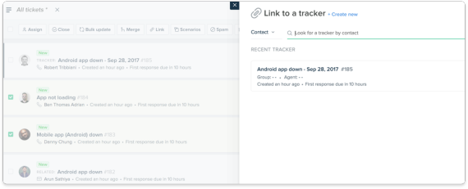
1
2
3
Agent
團隊收件匣
工單分派
SLA 協定
連結工單
將相關工單連結至主工單，並分派給主要的案件處理專員，提供客戶一致且更快速地回應

Slide 24
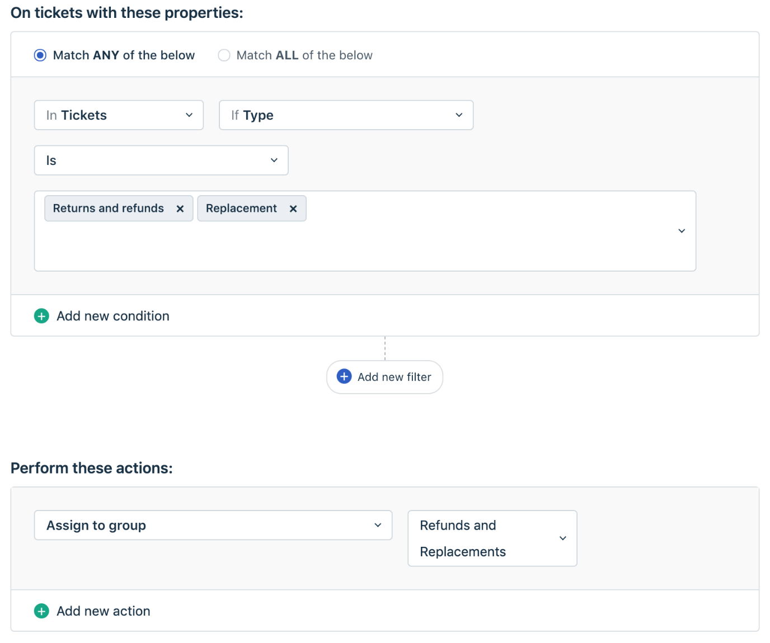
1
2
1
3
Agent
團隊收件匣
工單分派
SLA 協定
工單分派
根據關鍵字、請求人或屬性，自動將工單分派給專員或群組

Slide 25
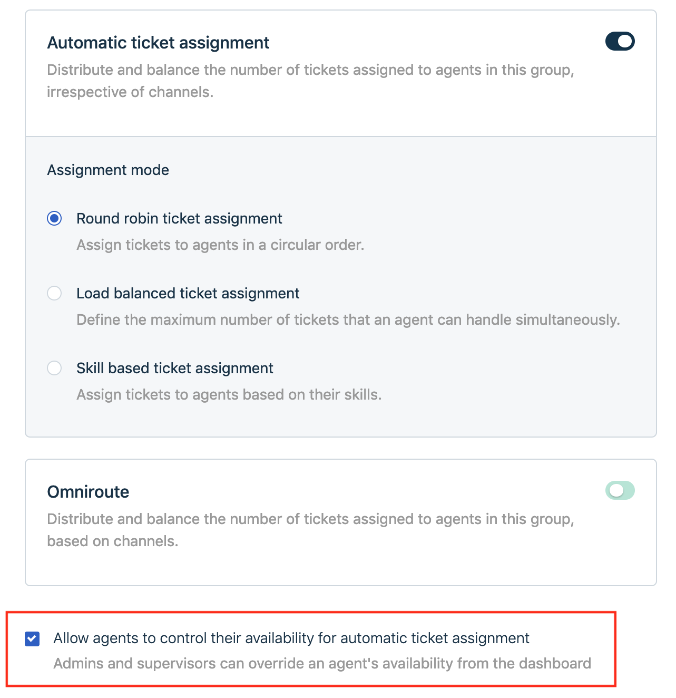
1
2
1
3
Agent
團隊收件匣
工單分派
SLA 協定
智慧工單分派
根據專員的工作量、技能或使用循環分配的方式將工單分派給專員

Slide 26
1
2
1
3
Agent
團隊收件匣
工單分派
SLA 協定
分派衝突偵測
開啟分派衝突偵測功能，幫助客服專員辨認工單是否正在被處理中，避免造成工作衝突、多方回應。

Slide 27
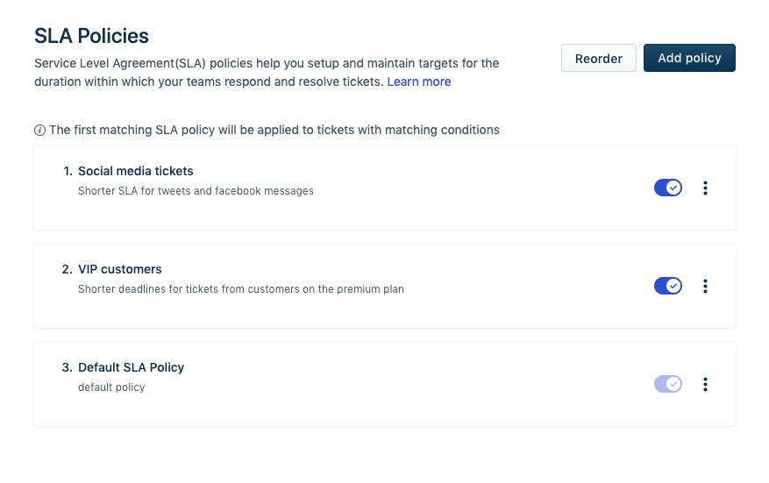
1
2
3
團隊收件匣
工單分派
SLA 協定
Agent
服務級別協定(SLA)
建立高彈性的服務級別協定

Slide 28
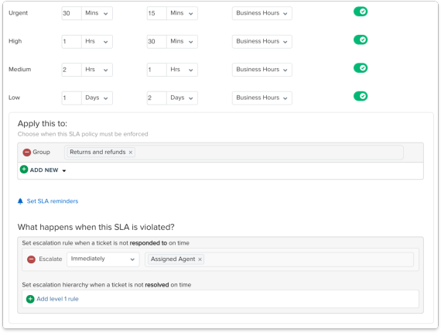
1
2
3
Agent
團隊收件匣
工單分派
SLA 協定
服務級別協定設定
為不同的專員、地區、產品等配置不同的服務級別協定，以便為不同需求制訂合理的處理期限，且所有隸屬工單將受到相關SLA政策管理

Slide 29
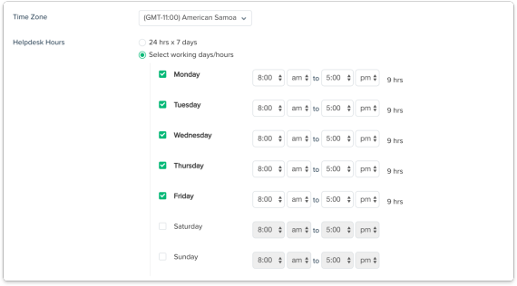
1
2
3
Agent
團隊收件匣
工單分派
SLA 協定
跨地區時間管理
為不同群組的專員自訂工作時間
以專員當地時間顯示工單屬性

Slide 30
Admin

Slide 31
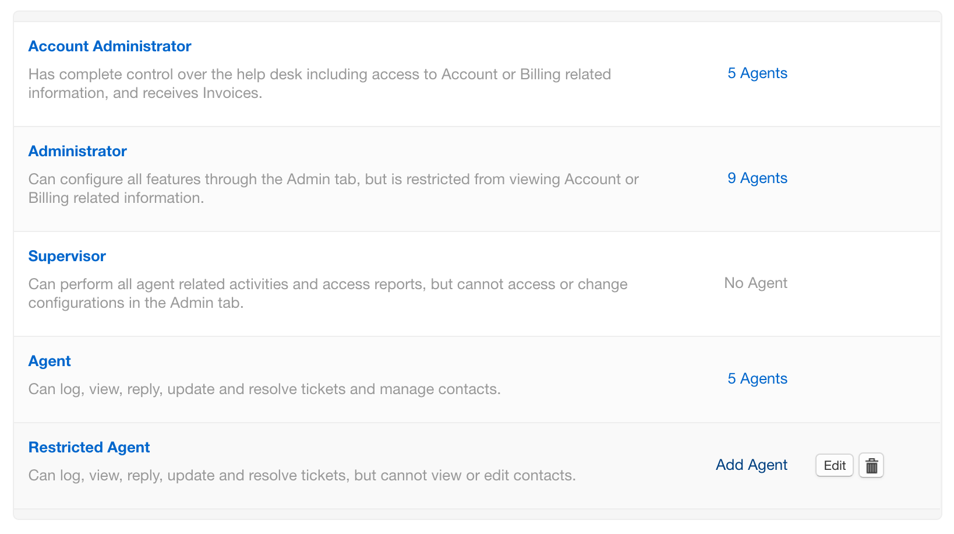
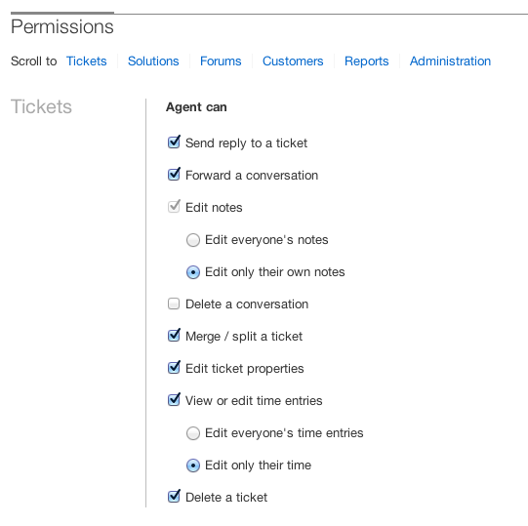
1
2
Admin
客製化功能
報告分析
自訂角色權限
定義不同角色的權限，以與角色的職責做匹配

Slide 32
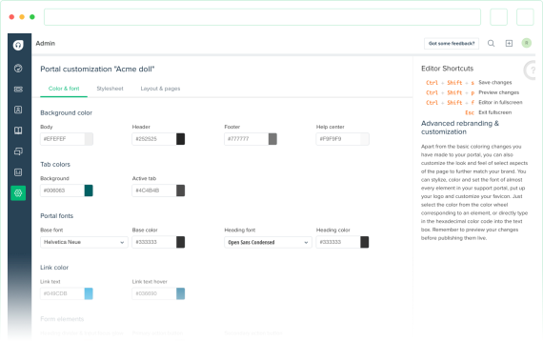
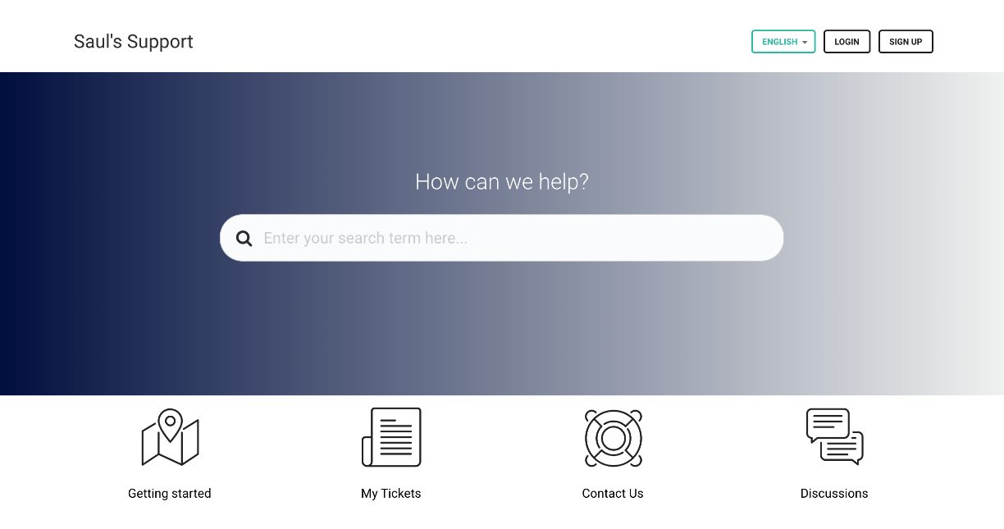
1
2
Admin
客製化功能
報告分析
自訂門戶網站
透過客製化門戶網站，反映品牌主題，為您的客戶提供獨特的體驗

Slide 33
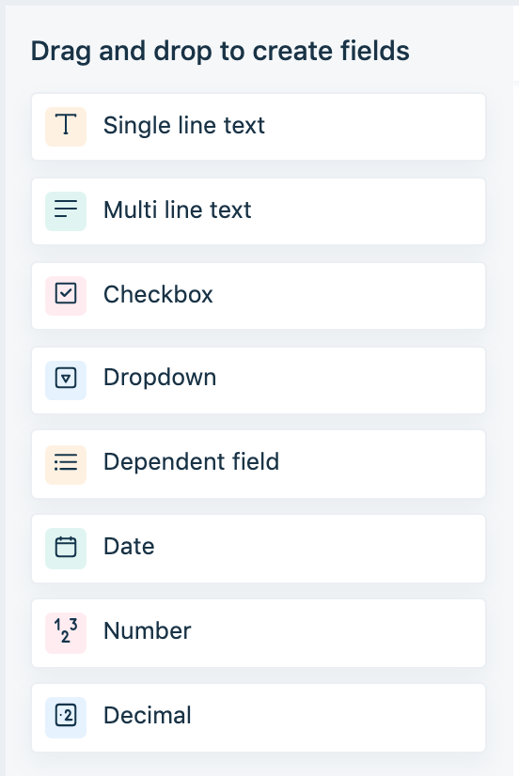
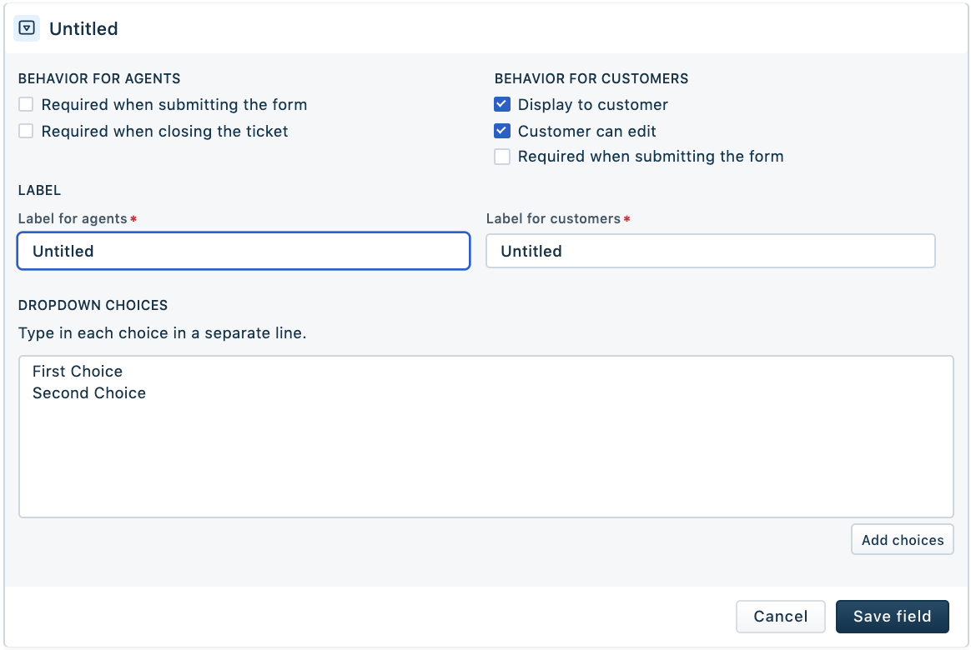
1
2
Admin
客製化功能
報告分析
自訂工單表單
透過自訂表單中的欄位，收集您的企業想了解的客戶資訊

Slide 34
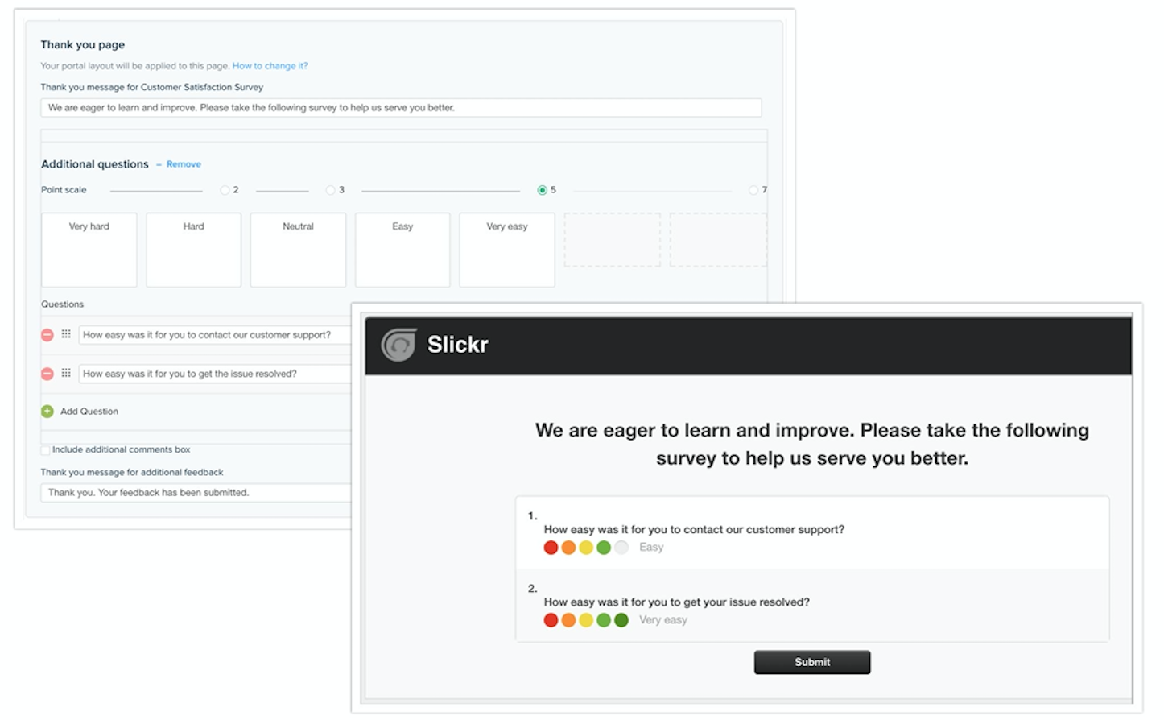
1
2
Admin
客製化功能
報告分析
CSAT 評級
調查客戶滿意度，收集客戶對於客服支援體驗的評分加以改善客服團隊的服務品質

Slide 35
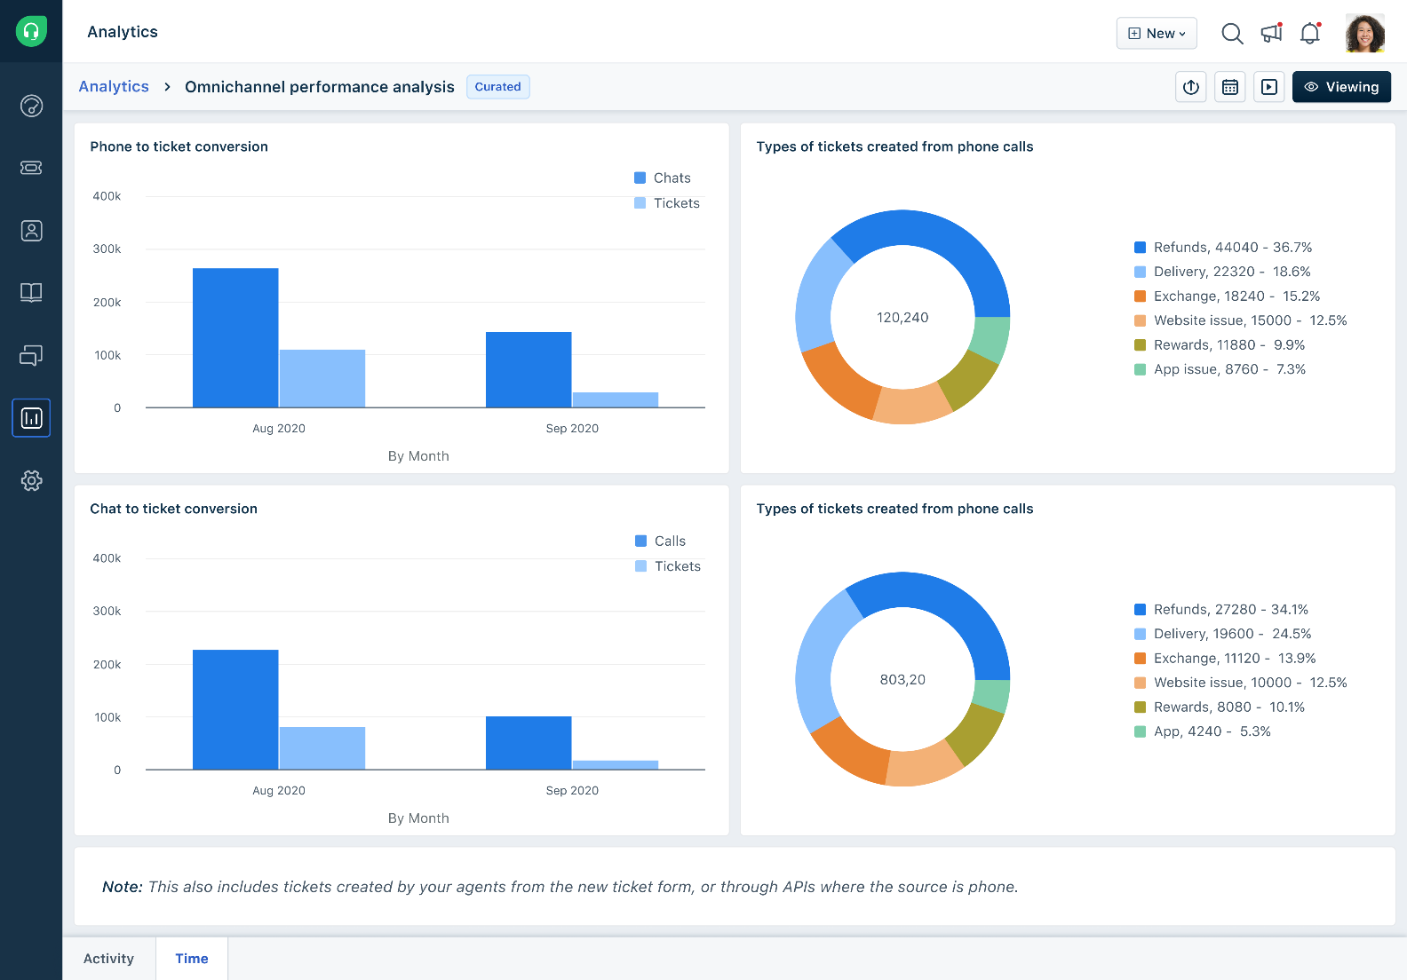
1
2
Admin
客製化功能
報告分析
服務平台報告
根據多個指標了解每位專員和群組的案件處理表現和速度

Slide 36
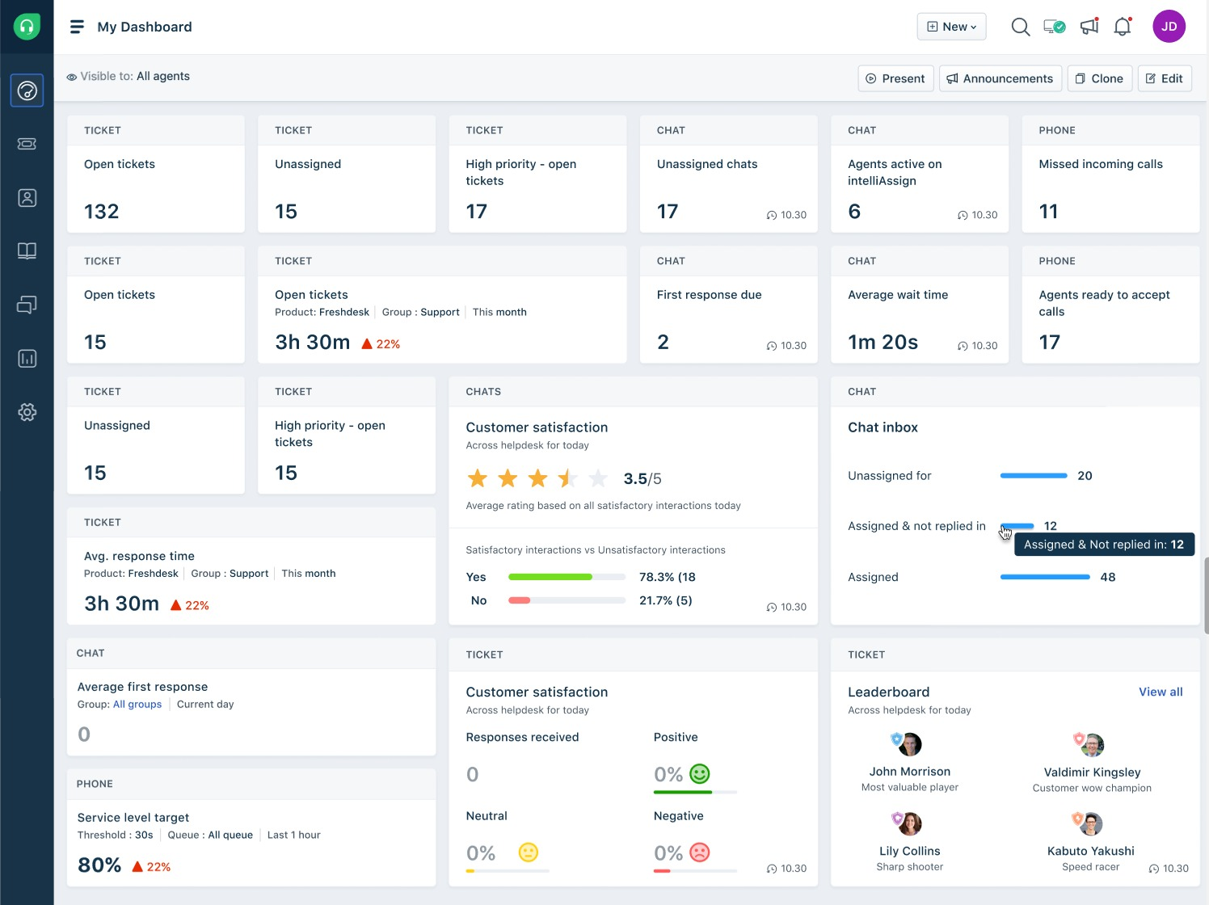
1
2
Admin
客製化功能
報告分析
儀表版分析
隨時監控即時資料，掌控工單數量、進件趨勢

Slide 37
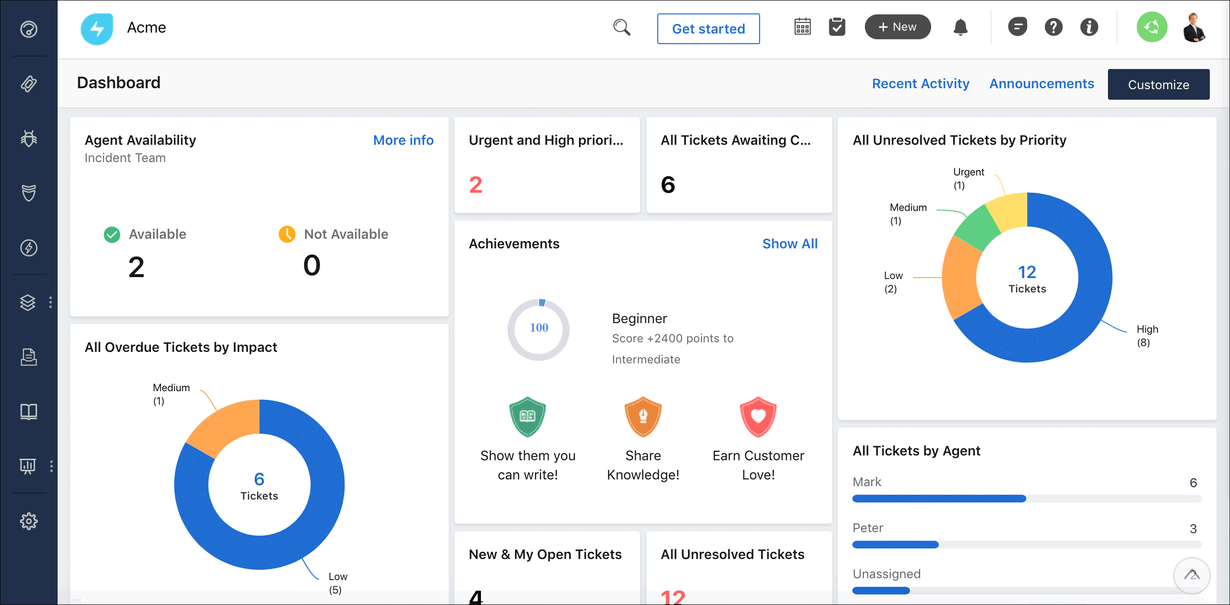
1
2
Admin
客製化功能
報告分析
客製化分析報告
客製企業所需的報表，以針對您的客群、服務…等加以分析

Slide 38
Omnichannel

Slide 39
Omni-channel
Online
Store
Market
Place
70%的人習慣使用線上購物服務
30%的人習慣使用 Facebook
39%的人習慣使用 Instagram
31%的人習慣使用購物網站
Omnichannel
Social
Retail
Catalog
64%的顧客期待收到即時的回覆
52%的顧客一旦有了不滿意的顧客服務經驗
就會停止購買意願

Slide 40
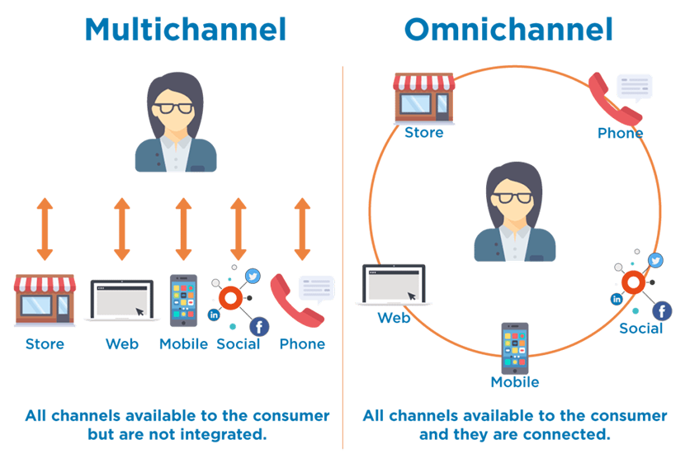
Omni-channel VS Multi-channel

Slide 41
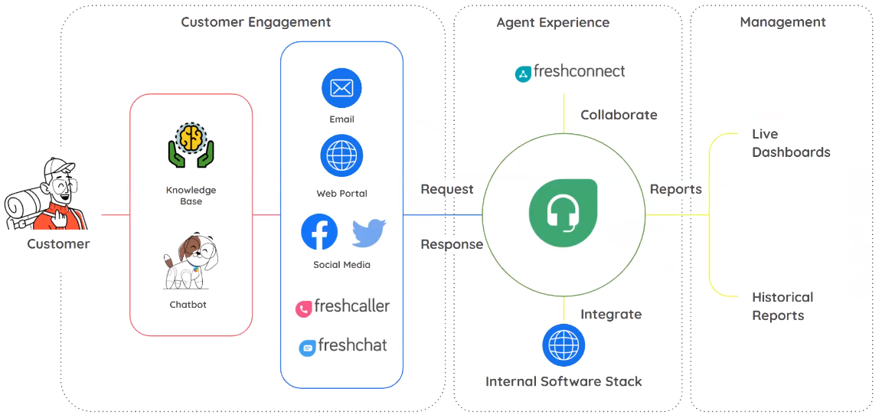

Slide 42
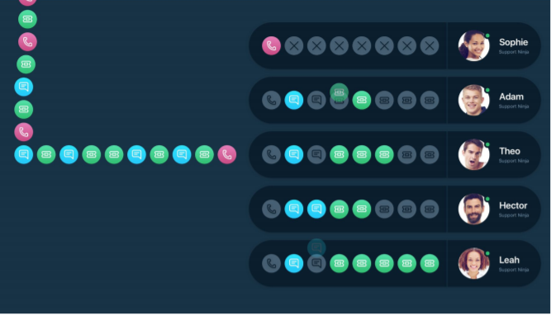
透過多渠道頻道指派任務
根據客服人員的技能，在平台之間分派任務。
用最快的速度、使用客戶最習慣的聯繫方式解決客戶問題。

Slide 43
Versions

Slide 44
Versions
Blossom
Garden
Estate
Forest
推薦給
5~25人小型團隊
推薦給
25~100人成長型團隊
推薦給
100人以上大型團隊
推薦給
200人以上大型企業
衝突偵測
自動化設定
營業時間設定
SLA 管理
幫助台報告
工單處理時間追蹤
客戶滿意度調查
多語言知識庫
績效報告分析
動態工單表單
智慧分派
自訂入口網站
自訂角色權限
客製化分析報表
電子郵件機器人回覆
預設回應建議
工單自動分類 (Freddy)
IP 白名單

Slide 45
Q & A

